Slide 1


2024 –MSÜ SINAVI SEMİNERİ

Slide 2
TEMEL BİLGİLER
BAŞVURULAR 3-30 OCAK 2024 TARİHLERİNDE
3 MART 2024 SAAT 10:15 SINAV TARİHİ
ALINAN PUANLAR BU YIL GEÇERLİ
7 ŞUBAT 2024 GEÇ BAŞVURU YAPILABİLİR ama 295 tl yerine 442 tl ödenecek.

Slide 3
MSÜ SINAVI
BAŞVURU KRİTERLERİ
1
TÜRKİYE CUMHURİYETİ VATANDAŞI OLMAK
2
GÜN VE AYA BAKILMAKSIZIN HARP OKULLARI İÇİN EN FAZLA 20 ,
MESLEK YÜKSEKOKULLARI İÇİN EN FAZLA 21
YAŞINDA OLMAK
3
HERHANGİ BİR ORTAÖĞRETİM KURUMUNDAN MEZUN OLMUŞ OLMAK VEYA MSÜ YERLEŞTİRME İŞLEMLERİNİN SON TARİHİNE KADAR MEZUN OLACAK OLMAK.
Notes:
2022-MSÜ ASKERİ ÖĞRENCİ ADAY BELİRLEME SINAVINA BAŞVURU KRİTERLERİ T.C. VATANDAŞI OLMAK, GÜN VE AYA BAKILMAKSIZIN HARP OKULLARI İÇİN EN FAZLA 20, MESLEK YÜKSEKOKULLARI İÇİN EN FAZLA 21 YAŞINDA OLMAK, HERHANGİ BİR ORTAÖĞRETİM KURUMUNDAN 2020,2021 YILLARINDA MEZUN OLMUŞ VEYA 2022 YILI MSÜ YERLEŞTİRME İŞLEMLERİNİN SON TARİHİNE KADAR MEZUN OLACAK OLMAKTIR. BU KRİTERLERİ SAĞLAMAYAN ADAYLARIN SINAVA BAŞVURU YAPMALARI ÖSYM SİSTEMİ TARAFINDAN ENGELLENECEKTİR.

Slide 4
MSÜ SINAVI
BAŞVURU KRİTERLERİ
Lise ve dengi okullarda öğrenciliği devam edenler için 2024 yılında Harp Okulları ve
Astsubay Meslek Yüksekokullarının kesin kayıt işlemlerinin son tarihine kadar mezun olmak veya dönemine
bakılmaksızın 2022 ve 2023 yılında mezun olmak (Daha önceki yıllarda mezun olanlar başvuramazlar.)
4

Slide 5
MSÜ SINAVI
BAŞVURU KRİTERLERİ
MSÜ sınavına başvuru için adayların mezun oldukları
lise türü engel teşkil etmeyecektir.
Herhangi bir liseden (Açık Lise dahil)
mezun olan/olacak adaylar MSÜ sınavına girebilirler.
Notes:
ADAYLARIN MEZUN OLDUKLARI/OLACAKLARI LİSE TÜRLERİ MSÜ ÖĞRENCİ TEMİN FAALİYETLERİNE KATILMALARINA BİR ENGEL TEŞKİL ETMEMEKTEDİR.

Slide 6
MSÜ SINAVI
BAŞVURU KRİTERLERİ
Harp okullarına
Kadın ve Erkek,
Meslek Yüksekokullarına
yalnızca Erkek adaylar
alınacaktır.
Notes:
HARP OKULLARINA KADIN VE ERKEK, MESLEK YÜKSEKOKULLARINA İSE YALNIZCA ERKEK ADAYLAR YERLEŞEBİLECEKLERDİR. BU SEBEPLE KADIN ADAYLARIN MSÜ SINAVINA BAŞVURABİLMELERİ İÇİN EN FAZLA 20 YAŞINDA OLMALARI GEREKMEKTEDİR.

Slide 8
BAŞVURU SÜRECİ
Başvurusunu Başvuru Merkezinde yapanlar hizmet ücreti verecektir.
Başvuru işlemi ÖSYM ye bildirilmiştir açıklaması yazıyorsa başvuru tamamlanmıştır.

Slide 9
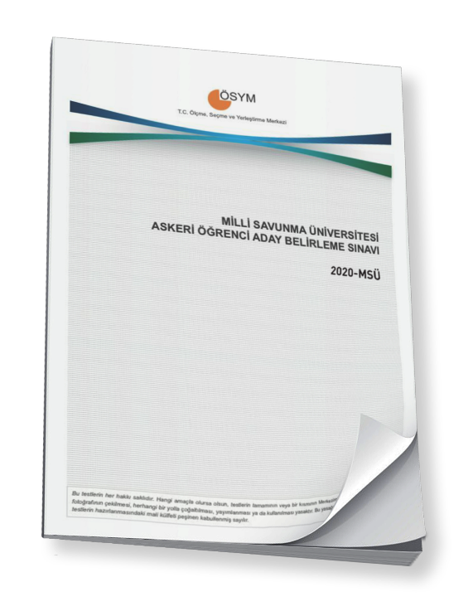
1’İNCİ SEÇİM AŞAMASI
MSÜ ASKERİ ÖĞRENCİ
ADAY BELİRLEME SINAVI
2024-YKS\TYT Oturumuna Eşdeğer Olarak Hazırlanacak
ve Uygulanacaktır.
Sınav Kapsamı ve Soru Dağılımları Şöyledir.
DERS ADI |  | SORU SAYISI
TÜRKÇE |  | 40
SOSYAL BİLİMLER | TARİH | 5
 | COĞRAFYA | 5
 | FELSEFE | 5
 | DİN/FELSEFE | 5
TEMEL MATEMATİK |  | 40
FEN BİLİMLERİ | FİZİK | 7
 | KİMYA | 7
 | BİYOLOJİ | 6
TOPLAM |  | 120
Notes:
2022-MSÜ ASKERİ ÖĞRENCİ ADAY BELİRLEME SINAVI KAPSAMI VE SORU DAĞILIMLARI YANSIDA GÖRÜLDÜĞÜ GİBİDİR. SÖZ KONUSU KAPSAM VE DAĞILIMLAR 2022 YILINDA UYKULANACAK OLAN YÜKSEKÖĞRETİM KURUMLARI SINAVI TEMEL YETERLİLİK TESTİ (YKS-TYT) İLE EŞDEĞER OLACAKTIR.

Slide 10
DİKKAT!
Adayların,
Harp Okulları için YKS-TYT ve YKS-AYT oturumlarına
Astsubay Meslek Yüksekokulları için YKS-TYT oturumlarına katılmaları gerekmektedir.
Notes:
ADAYLARIN HARP OKULLARI İÇİN 2022 YILI YKS-TYT VE YKS –AYT (ALAN YETERLİLİK TESTİ) OTURUMLARINA; ASTSUBAY MESLEK YÜKSEKOKULLARI İÇİN YKS-TYT OTURUMLARINA KATILMALARI GEREKMEKTEDİR. SÖZ KONUSU OTURUMLARA BAŞVURULARINI GERÇEKLEŞTİRMEYEN ADAYLAR MSÜ SINAVINA KATILSALAR DAHİ MSÜ’NE YERLEŞTİRİLMEYECEKLERDİR.

Slide 11
DİKKAT!
Belirtilen koşullarda YKS başvurularını yapmayan adayların 2’nci seçim aşamalarına tercih işlemleri sistem tarafından engellenecektir.

Slide 12
MSÜ
TERCİH İŞLEMLERİ
MSÜ Sınavına katılan adaylar tercih döneminde MSB Personel Temin web sitesinden aşağıdaki,
HARP OKULLARI İÇİN,
Kara Harp Okulu Sayısal
Kara Harp Okulu Eşit Ağırlık
Kara Harp Okulu Sözel
Deniz Harp Okulu Sayısal
Hava Harp Okulu Sayısal
Sahil Güvenlik Sayısal
ASTSUBAY MYO İÇİN,
Kara Asb. MYO
Deniz Asb.MYO
Hava Asb.MYO
Bando Asb.MYO
okul tercihlerinde bulunabileceklerdir...
Notes:
ADAYLAR PERSONEL TEMİN DAİRE BAŞKANLIĞININ SAYFASI ÜZERİNDEN YANSIDA GÖRÜLEN TERCİHLERDE BULUNABİLECEKLERDİR. HARP OKULLARI VE ASTSUBAY MESLEK YÜKSEKOKULLARINA SAHİL GÜVENLİK KOMUTANLIĞI NAMINA YERLEŞEN ADAYLAR EĞİTİMLERİNİ DENİZ HARP OKULU VE DENİZ ASTSUBAY MESLEK YÜKSEKOKULU’NDA ALACAKLARDIR.

Slide 13
1’İNCİ SEÇİM AŞAMASI
MSÜ ASKERİ ÖĞRENCİ
ADAY BELİRLEME SINAVI
MSÜ SINAVINDA HESAPLANACAK PUAN TÜRLERİNİN KATSAYLARI
PUAN TÜRLERİ HESAPLANMASINDA TESTLERİN AĞIRLIKLARI (%)
PUAN TÜRÜ | TÜRKÇE | TEMEL MATEMATİK | FEN BİLİMLERİ | SOSYAL BİLİMLER
MSÜ-SAY | %25 | %35 | %30 | %10
MSÜ-EA | %35 | %35 | %10 | %20
MSÜ-SÖZ | %35 | %20 | %10 | %35
MSÜ-GEN | %33 | %33 | %17 | %17
Notes:
2022-MSÜ SINAVINDA HESAPLANACAK MSÜ PUAN TÜRLERİNDE TESTLERİN AĞIRLIKLARI YANSIDA GÖRÜLDÜĞÜ GİBİDİR. MSÜ GENEL PUAN TÜRÜ HESAPLANIRKEN KULLANILACAK AĞIRLIKLAR 2022-YKS TYT PUANININ HESAPLANMASINDA KULLANILAN AĞIRLIKLARLA AYNIDIR.

Slide 14
MSÜ
TERCİH İŞLEMLERİNDE
TERCİH SIRASININ ÖNEMİ
Aday yerleştirme süreci boyunca adayların
tercih öncelikleri ve aday değerlendirme puanları (ADP) dikkate alınacaktır.
Fakat Ek Yerleştirme sürecinde adaylar
tercih sırasına bakılmaksızın tercihleri arasında bulunan ve kontenjana girdikleri herhangi bir okula yerleştirilebileceklerdir.
Notes:
BU NEDENLE ADAYLAR HİÇBİR SURETTE YERLEŞMEK İSTEMEDİKLERİ OKULLARI TERCİHLERİ ARASINDA BULUNDURMAMALIDIRLAR.

Slide 15
MSÜ ADAY DEĞERLENDİRME PUANLARI
Adaylar tercih ettikleri okullara
Aday Değerlendirme Puanları (ADP)
ve Tercih Sıraları dikkate alınarak yerleştirilirler.

Slide 16
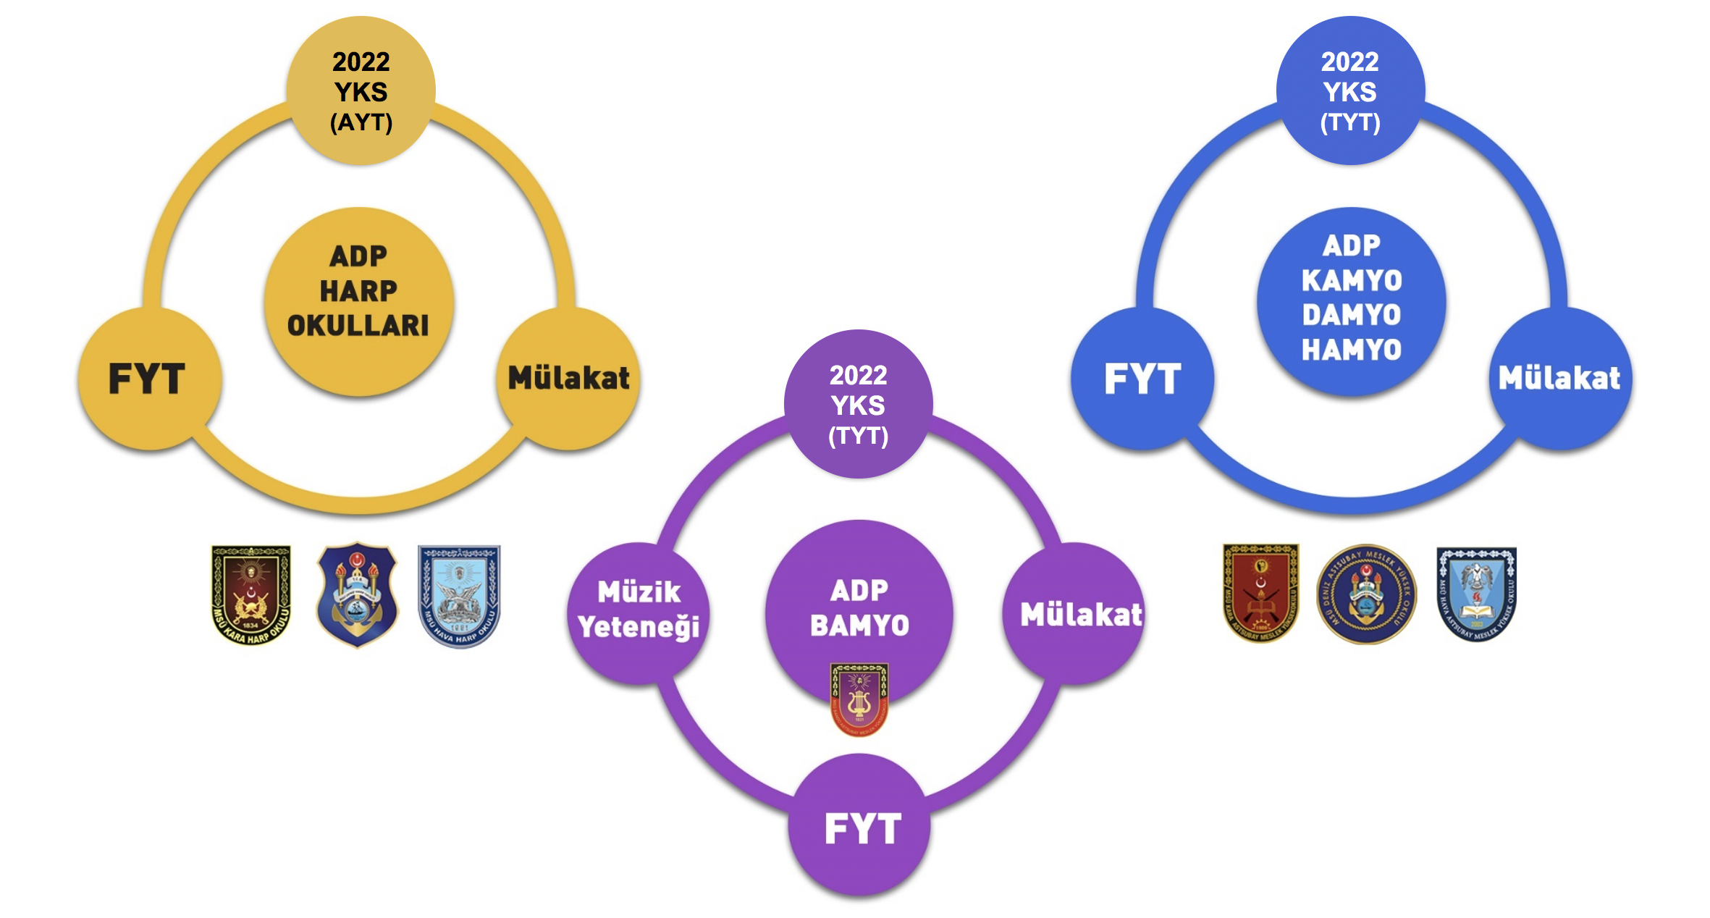
MSÜ ADAY DEĞERLENDİRME PUANLARI
Notes:
HARP OKULLARI İÇİN ADAY DEĞERLENDİRME PUANLARI;
YKS-AYT PUANLARI’NIN %55’İ, FİZİKİ YETERLİLİK TESTİ PUANININ %15’İ VE SÖZLÜ MÜLAKAT PUANLARININ %30’U ALINARAK OLUŞMAKTADIR.
KARA, DENİZ VE HAVA ASTSUBAY MESLEK YÜKSEKOKULLARI VE SAHİL GÜVENLİK İÇİN ADAY DEĞERLENDİRME PUANLARI;
YKS-TYT PUANLARININ %55’İ, FİZİKİ YETERLİLİK TESTİ PUANININ %15’İ VE SÖZLÜ MÜLAKAT PUANLARININ %30’U ALINARAK OLUŞMAKTADIR.
BANDO ASTSUBAY MESLEK YÜKSEKOKULU İÇİN ADAY DEĞERLENDİRME PUANLARI;
MÜZİK YETENEĞİ VE MÜZİK BİLGİSİ SEVİYE TESPİT SINAVI PUANININ %55’İ, FİZİKİ YETERLİLİK TESTİ PUANI’NIN %10’U, YKS-TYT PUANININ %5’İ VE SÖZLÜ MÜLAKAT PUANININ %30’UNDAN OLUŞMAKTADIR.

Slide 17
MSÜ
2’NCİ SEÇİM AŞAMALARINA
ÇAĞRI PUAN TÜRLERİ
Kara Harp Okulu’na MSÜ- Sayısal,
MSÜ-Eşit Ağırlık, MSÜ-Sözel,
Deniz Harp Okulu, Hava Harp Okulu ve
Sahil Güvenlik K.lığı namına Deniz Harp Okulu’na MSÜ Sayısal Puan türüyle,
Kara, Deniz, Hava Asb. Meslek Yüksekokulları ve Sahil Güvenlik K.lığı namına Deniz Asb.MYO’na MSÜ Genel Puan türüyle,
Bando Asb. Meslek Yüksekokulu’na adayın almış olduğu en yüksek puan türüyle çağrı yapılacaktır.
Notes:
HARP OKULLARI VE ASTSUBAY MESLEK YÜKSEKOKULLARINA ÇAĞRI İŞLEMLERİNDE KULLANILACAK PUAN TÜRLERİ YANSIDA GÖRÜLDÜĞÜ GİBİDİR.

Slide 18
MSÜ
2’NCİ SEÇİM AŞAMALARI
Fiziki Değerlendirme
Adayların Boy-Kilo kontrollerinin yapıldığı aşamadır. Boy standartları;
Erkeklerde en az 165 cm.,
Kadınlarda (HHO hariç) en az 160 cm. olarak,
Hava Harp Okulu erkek ve kadın adayları için boy standartları 165-190 cm. aralığında uygulanmaktadır.
Notes:
ADAYLARIN YANSIDA YER ALAN BOY KRİTERLERİNİN YANI SIRA, KILAVUZDA YER ALAN TABLOYA GÖRE BOYLARININ DENK GELDİĞİ KİLO ARALIĞINDA OLMALARI GEREKMEKTEDİR.

Slide 19
MSÜ
ADAY YERLEŞTİRME İŞLEMLERİ
DİKKAT!
Harp okullarına kayıt işlemini gerçekleştiren bir aday, sırası gelse dahi Astsubay Meslek Yüksekokullarına geçiş YAPAMAYACAKTIR.

Slide 20
MSÜ
ADAY YERLEŞTİRME İŞLEMLERİ
DİKKAT!
MSÜ Askeri Öğrenci Temin Faaliyetlerinin herhangi bir aşamasına katılmak diğer yükseköğretim kurumlarına yerleşmeye engel oluşturmayacaktır..

Slide 21
Kara Harp Okulu Lisans Bölümleri
Bilgisayar Mühendisliği
Elektronik ve Haberleşme Mühendisliği Endüstri ve Sistem Mühendisliği
İnşaat Mühendisliği
Makine Mühendisliği
Savunma Yönetimi
Uluslararası İlişkiler
Tarih Strateji ve Güvenlik Lojistik Yönetimi Bilgi Yönetimi ve İstihbarat İşletme ve Yönetim Bilimleri
Notes:
MSÜ’NE YERLEŞEN ADAYLAR ASKERLİK EĞİTİMLERİNİN YANI SIRA YANSIDA GÖRÜLEN BÖLÜMLERDE AKADEMİK EĞİTİM ALMAKTADIRLAR. MEZUN OLDUKLARINDA DA SUBAYLIK/ASTSUBAYLIK DİPLOMALARININ YANI SIRA YANSILARDA GÖRÜLEN OKUYACAKLARI OLDUĞU BÖLÜMLERİNDE DİPLOMALARINA SAHİP OLACAKLARDIR.

Slide 22
Deniz Harp Okulu Lisans Bölümleri
Bilgisayar Mühendisliği
Elektrik-Elektronik Mühendisliği
Endüstri Mühendisliği
Gemi İnşaatı ve Gemi Makineleri Mühendisliği
Makine Mühendisliği

Slide 23
Hava Harp Okulu Lisans Bölümleri
Bilgisayar Mühendisliği
Elektronik Mühendisliği
Endüstri Mühendisliği
Havacılık ve Uzay Mühendisliği

Slide 24
Kara Asb.MYO Ön Lisans Bölümleri
Bilgisayar Teknolojisi
Elektronik Haberleşme Teknolojisi
İnşaat Teknolojisi
Otomotiv Teknolojisi
Uçak Teknolojisi
Yapı Tesisat Teknolojisi
Elektrik
İşletme Yönetimi
Mekatronik Teknolojisi Savunma Hizmetleri

Slide 25
Deniz Asb.MYO Ön Lisans Bölümleri
Bilgisayar Programcılığı
Büro Yönetimi ve Yönetici Asistanlığı
Deniz Ulaştırma ve İşletme
Elektrik
Elektronik Teknolojisi
Gemi Makineleri İşletme
İşletme Yönetimi
Uçak Teknolojileri

Slide 26
Hava Asb.MYO Ön Lisans Bölümleri
Aviyonik Uçak Teknolojisi
Elektronik Haberleşme Teknolojisi
İnşaat Teknolojisi
Mekanik Uçak Teknolojisi
Otomotiv Teknolojisi
Bilgisayar Programcılığı
Büro Hizmetleri ve Yönetici Asistanlığı
Elektrik
Güvenlik ve Koruma
Hava Trafik Kontrol
Lojistik
Mekatronik

Slide 27
Bando Asb.MYO Ön Lisans Bölümleri
Üflemeli ve Vurmalı Çalgılar
Çalgı Bakım Onarım

Slide 28
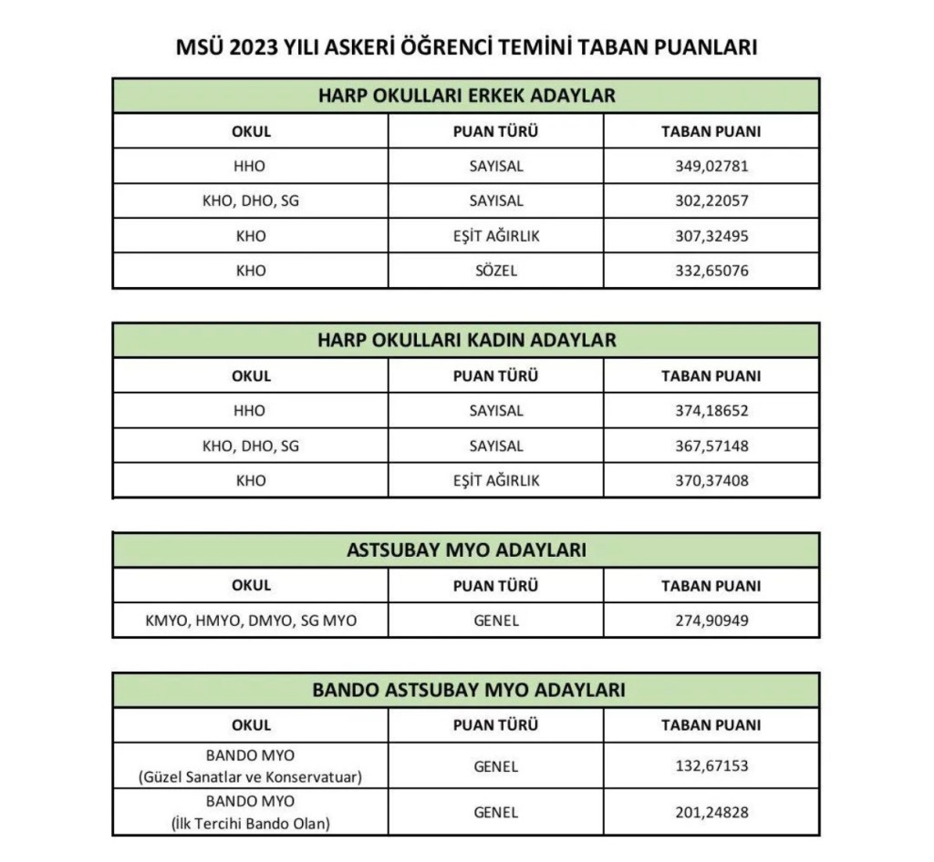
https://vepuan.com/

Slide 29
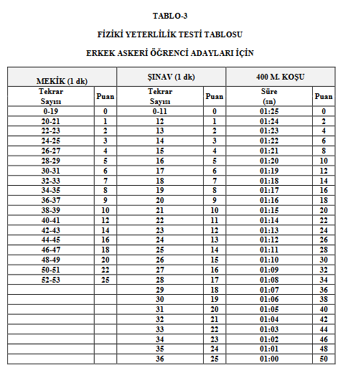
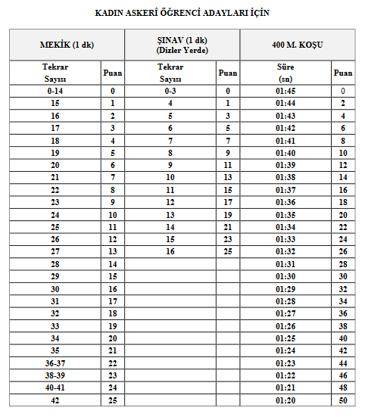

Slide 30
MSÜ için TYT AYT Önemi
MSÜ 2.Seçim aşamalarından sonra MSÜ Sıralamanız hesaplanacaktır.Yani 2.Seçim aşamalarında aldığınız puanlar sizin MSÜ Giriş Puanınızdır. Bu puanlara göre Asil ve yedek olmak üzere sıralamanız yapılacaktır.
Peki Puanlar Nasıl Hesaplanıyor ;
Fiziki Yeterlilik testinin %15 i Sözlü Mülakatın %15 i ve TYT AYT puanınızın %70 i alınıyor. Gördüğünüz üzere burada en önemlisi TYT AYT puanınız.
Bir Örnekle açıklarsak ;
Astsubay MYO adayının Fiziki Yeterlilik Testi Puanı : 55 olsun Sözlü mülakat puanı ise 85 , biliyorsunuz Ast.myo'lar için TYT sınavı baz alınıyor TYT puanı da 300 olsun
(Harp okulu için AYT Sınavı da baz alınıyor )
Bunların yüzdelerini alırsak ;
Fiziki Yeterlilik Testi Yüzdesi %15 : 8,25
Sözlü Mülakat Yüzdesi %15 : 12,75
TYT Puanı Yüzdesi %70 : 210
Toplamda : 235 puan yapar Bu puanı yüksek tutmak sizin elinizde ne kadar yüksek tutarsanız sizin için o kadar iyi olur.
Ayrıca şunu da söylemekte fayda var mart ayında yapılan MSÜ sınavı hiç bir etkisi yoktur.Bu hesaplamalarda.

